Slide 1
ARHITEKTURNI PROSTOR IN ELEMENTI
ARHITEKTURNO OBLIKOVANJE

Slide 2
KAJ ŽE VEM
OVOJ (LUPINA)
STENE
TLA
STROP
NARAVNIPROSTOR
UMETNI PROSTOR
NOTRANJI PROSTOR
OPREMA PROSTORA
PROSTOR
ENOVIT
SESTAVLJEN
ZUNANJI PROSTOR
STAVBA
ARHITEKTURNO OBLIKOVANJE
ARHITEKT,
ARHITEKTURNI NAČRT
SKICA
IDEJNI NAČRT
FOTOMONAŽA
RAČUNALNIŠKA UPODOBITEV
MAKETA
NAČRT ZA GRADBENO DOVOLJENJE
NAČRT ZA IZVAJANJE
GRADBENI
MATERIALI
KAMEN
LES
ILOVICA
SNEG – LED
TRAVA
PAPIR
TKANINA
OPEKA
STEKLO
KOVINA
UMETNE MASE
BARVA V
ARHITEKTURI
TEKSTURA V
ARHITEKTURI
KONSTRUKCIJA ARHITEKURE
SIMETRIČNOST
ASIMETRIČNOST

Slide 3
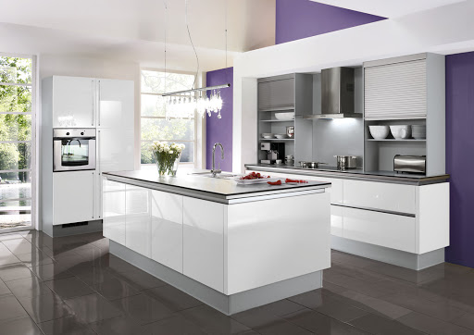
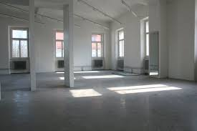
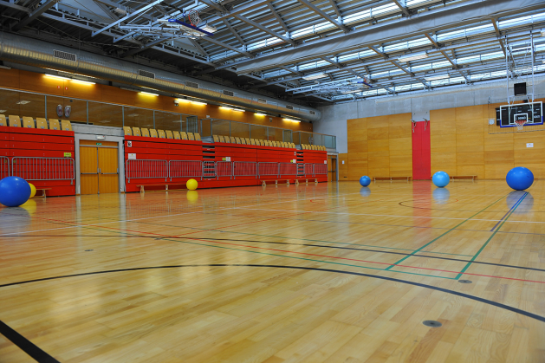
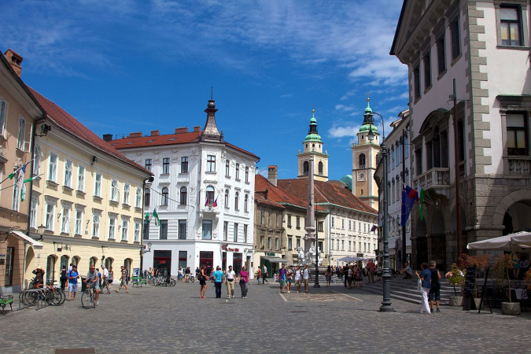
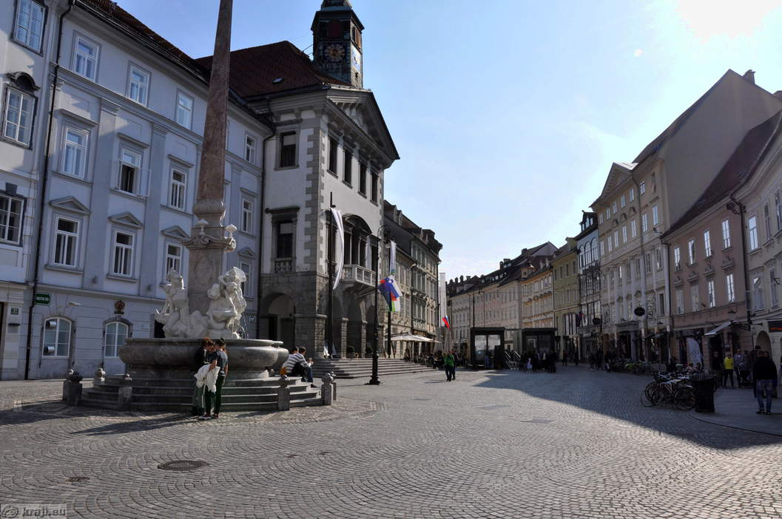
KAJ JE PROSTOR IN KAJ GA SESTAVLJA
Prostor je omejen volumen, najbolj nazorno ga omejujejo tla, stene in strop.
V arhitekturi ima vsak prostor svojo vlogo, ki določa obliko prostora (kuhinja, dvorana, telovadnica…)
Tudi zunanji prostor je omejen in ima enake lastnosti kot notranji prostor. Trg v mestu ima za stene hiše, ki ga obdajajo, nima pa stropa.

Slide 4
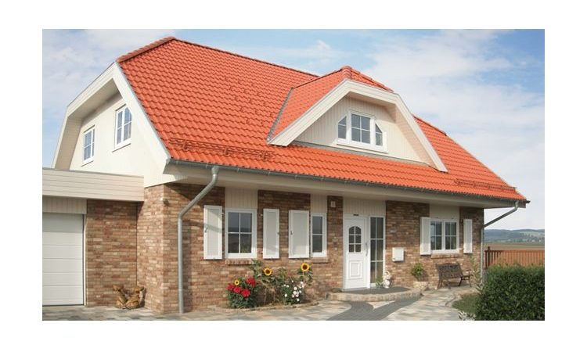
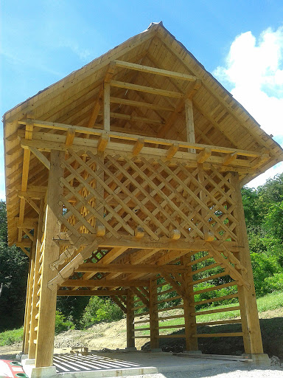
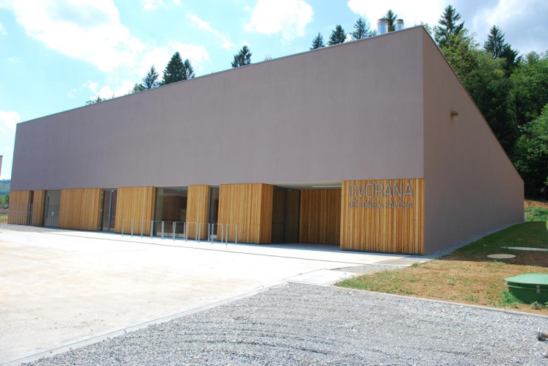
Prostor kot bivanjski prostor ima vrata (skozi njih vstopamo in izstopamo)
in okna (vir pogleda in svetlobe).
Zid je lahko poln ali ima polno lukenj in postane le mreža.

Slide 5
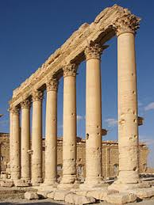
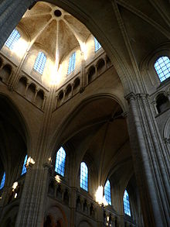
OSNOVNI ARHITEKTURNI ELEMENTI
Poznamo različne arhitekturne elemente:
steber (je pokončen element, ki podpira preklade, na
prekladah pa je strop ali streha)
preklada (horizontalni element, navadno podolgovat
vodoraven kvader)
slop (je pokončen podporni element in je, drugače od
okroglega stebra, pravokotnega prereza)
Obok (grajen je z opeko ali s kamnitimi bloki)
Katedrala Notre_Dame de Laon,
križanje transeptov z vidnim slopom

Slide 6
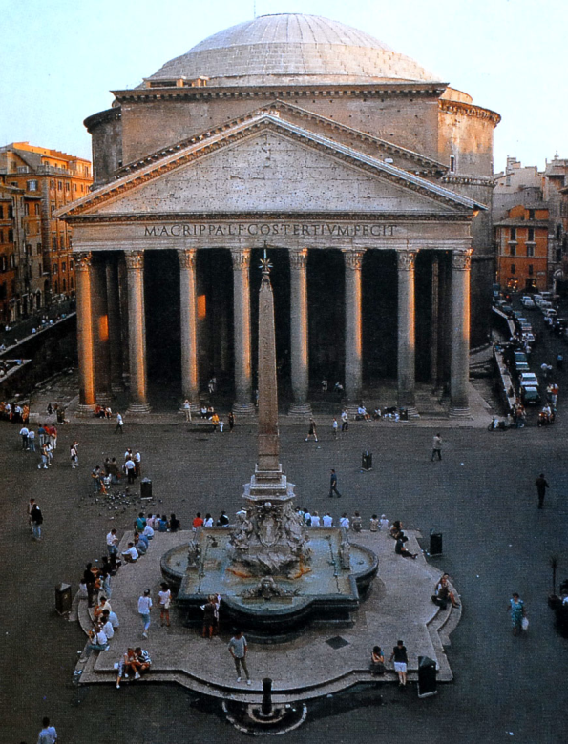
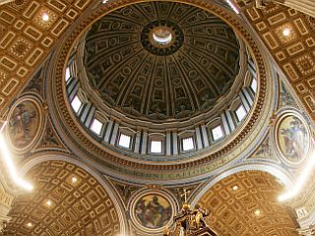
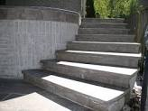
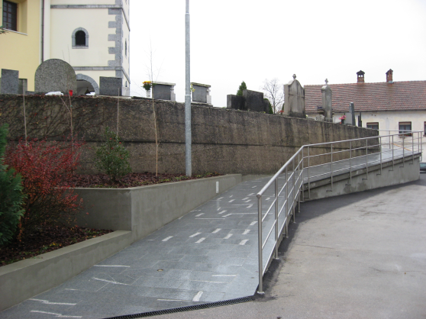
Kupola (je poseben strop, ki ima obliko polkrogle)
kupola bazilike Sv. Petra v Rimu
Panteon v Rimu
stopnice in klančine (za premagovanje višinskih razlik med prostori)
Poleg osnovnih arhitekturnih elementov je veliko posebnih elementov npr. balkon, niša…

Slide 7
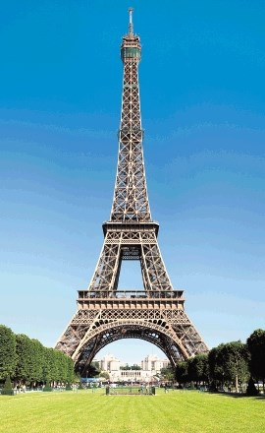
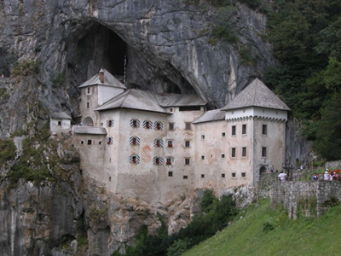
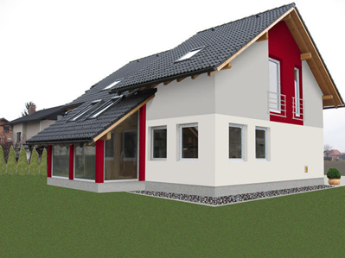
O KONSTRUKCIJAH
Konstrukcija je sestav medsebojno povezanih elementov, ki nosijo lastno težo stavbe in težo stanovalcev ter prenašajo zunanje obremenitve.
Vrste konstrukcij:
skeletna gradnja (izhaja iz gradnje z lesom – kozolec, danes kovinski profili)
masivna gradnja (debeli zidovi, majhna okna, temačna notranjost)
ploska gradnja (gradnja iz montažnih elementov, ki jih sestavljajo v celoto)

Slide 8
Nariši primer za mesto ali podeželje-vas.
ZUNANJI PROSTOR
NARAVNA (SPONTANA) GRADNJA
NAČRTOVANA GRADNJA
NASELJA
MESTO
PODEŽELJE - VAS
STANOVANJSKI PREDELI
INDUSTRIJSKI PREDELI
DOLGA (RAZTEGNJENA) VAS
EKOLOŠKA VPRAŠANJA
NESTRNJENA
(RAZTRESENA) VAS
OBLIKOVALSKA (URBANISTIČNA) VPRAŠANJA
STRNJENA
VAS

